Slide 1
CHỦ ĐỀ 2
PHÉP CỘNG, PHÉP TRỪ TRONG PHẠM VI 20
BÀI 8
BẢNG CỘNG QUA 10

Slide 2


10
9 + 2 =
11
8 + 6 =
14
7 + 5 =
12
6 + 6 =
12

Slide 3
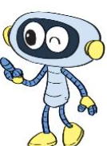
À, đó là các phép cộng qua 10.
Chúng ta hoàn thành luôn
bảng cộng (qua 10) nào!
9 + 2 = 11
9 + 3 = 12
9 + 3 = ?
8 + 3 = 11
9 + 4 = 13
8 + 4 = 12
7 + 4 = 11
9 + 5 = 14
8 + 5 = 13
7 + 5 = ?
6 + 5 = 11
7 + 5 = 12
9 + 6 = 15
8 + 6 = 14
7 + 6 = 13
6 + 6 = 12
5 + 6 = 11
6 + 7 = 13
5 + 7 = ?
4 + 7 = 11
9 + 7 = 16
8 + 7 = 15
7 + 7 = 14
5 + 7 = 12
9 + 8 = 17
8 + 8 = 16
7 + 8 = 15
6 + 8 = 14
5 + 8 = 13
4 + 8 = 12
3 + 8 = 11
6 + 9 = 15
4 + 9 = 13
3 + 9 = 12
2 + 9 = 11
9 + 9 = 18
8 + 9 = 17
7 + 9 = 16
5 + 9 = 14
3 + 9 = ?
16 – 8 = 8

Slide 5
1
Tính nhẩm
9 + 5
8 + 3
7 + 7
= 14
= 11
= 14
6 + 6
7 + 6
9 + 4
= 12
= 13
= 13

Slide 6
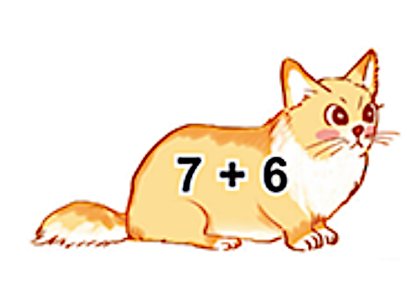


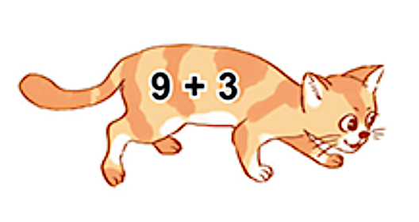

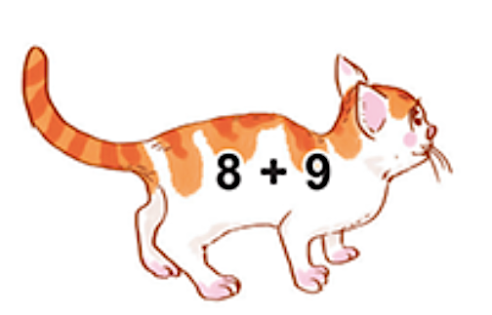
2
a) Tìm cá cho mèo

Slide 7
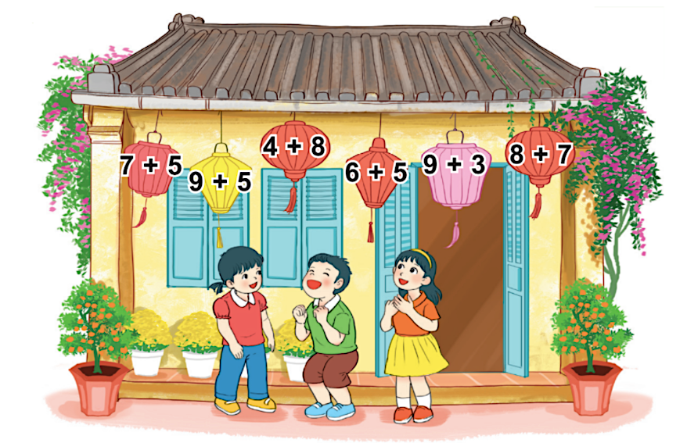



3
b) Trong bốn đèn lồng màu đỏ, đèn lồng nào ghi phép tính có kết quả lớn nhất, đèn lồng nào ghi phép tính có kết quả bé nhất?
a) Những đèn lồng nào ghi phép tính có kết quả bằng nhau?
8 + 7 = 15
6 + 5 = 11

